Slide 1
Unsupervised anomaly detection
한동대학교 기계제어공학부
21800774 한민웅
Advisor : prof. Young-Keun Kim

Slide 2
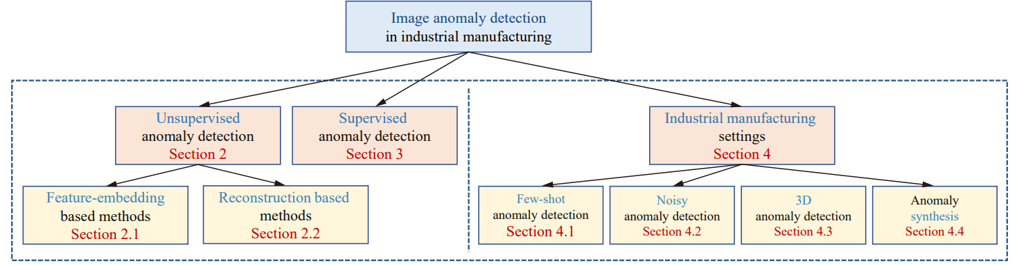
▣ Anomaly detection method : survey
[Feature-embedding method]
Teacher-Student network
One class classification
Distribution map
Memory bank

Slide 3
▣ Patchcore (Memory bank)
논문명 : Towards Total Recall in Industrial Anomaly Detection
별다른 학습 과정이 필요 X
Pretrained model을 활용한 Feature extraction (WRN-50)
Train dataset의 Feature 추출 → Memory bank를 구성 (Coreset)

Slide 4
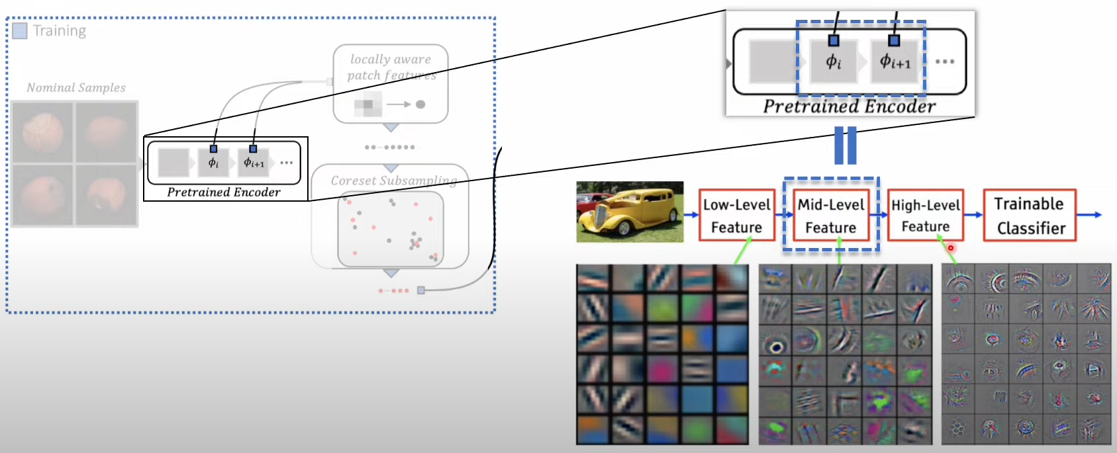
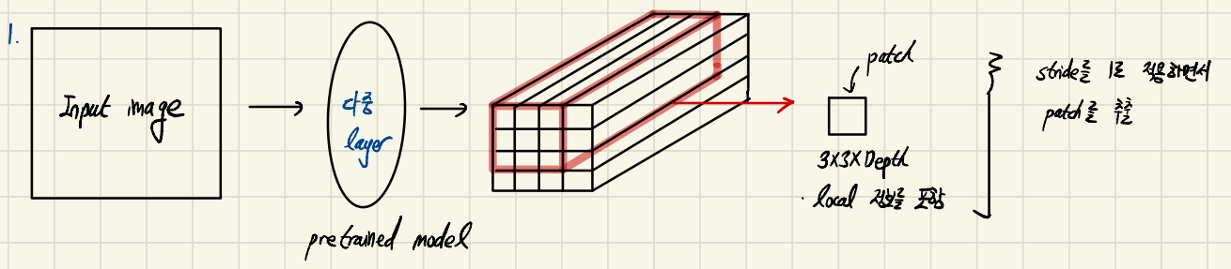
▣ Patchcore (Memory bank)
Local patch features
Local patch features 단계
Pretrained model을 활용한 Feature extraction
Mid level feature를 활용
2~3번째 Layer
공간적 정보 손실 방지
마지막 Layer : Imagenet classification에 대한
bias가 많은 것을 고려
3. 두 Layer를 통한 2개의 Feature map을 추출
4. 각 Feature map에서 3x3xDepth에 해당하는 patch를 적용 → 하나의 Local 정보로 저장
(Local patch feature)

Slide 5
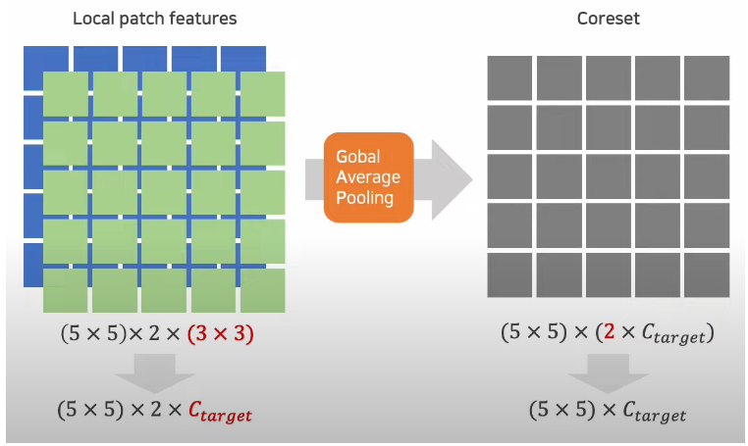
▣ Patchcore (Memory bank)
Local patch features
Local patch features 단계
5. 서로 다른 Feature map의 사이즈는 Interpolation을 적용하게 같게 만듦
6. 두 Local patch feature에 대해 Global average pooling
7. Target domain에 projection (Coreset, Memory bank)
Patch size

Slide 6
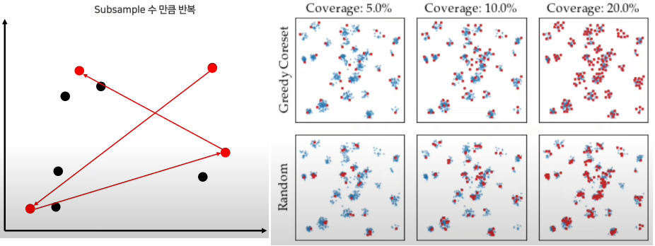
▣ Patchcore (Memory bank)
Coreset subsampling
1. Mapping된 데이터(정상 데이터의 Feature 정보)의 양이 방대하기 때문에, Subsampling하는 과정이 필요
2. 원본 데이터 양에서 몇 %를 남겨야 가장 성능이 좋은가? → Ablation study
3. Greedy subsampling
Greedy subsampling 방식이 Random subsampling 방식과 비교했을 때, 각 군집의 대표를 더 효율적으로 찾는 결과를 제시
Coverage : 샘플링 된 데이터가 전체 중 얼마나 차지하는지

Slide 7
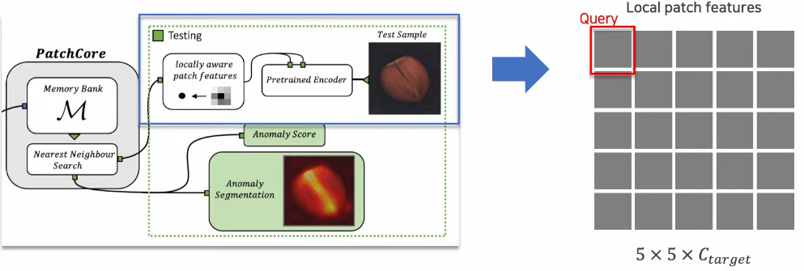
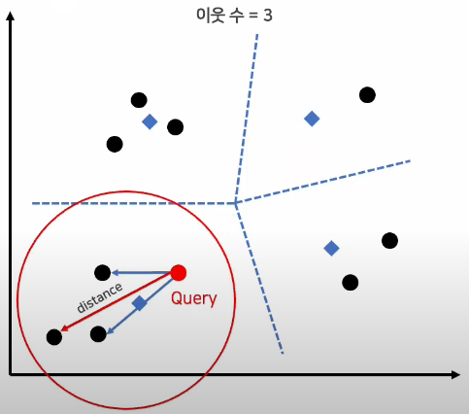
▣ Patchcore (Memory bank)
Detection / Localization
1. Query coreset에 대한 distance를 기준으로 anomaly score를 계산
2. Query에 가장 가까운 Subsampling된 데이터를 찾은 뒤, 그 그룹 내 3개의 요소들과의 거리를 계산
3. 이렇게 정의한 distance를 해당 patch에 대한 distance로 정의하게 됨

Slide 8
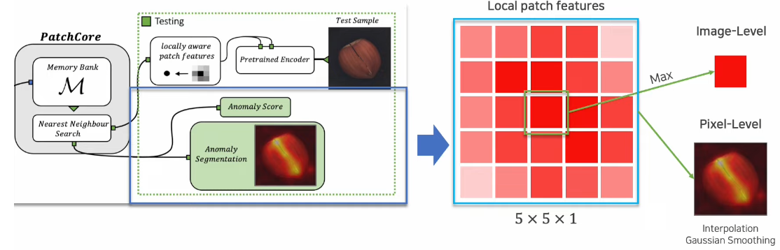
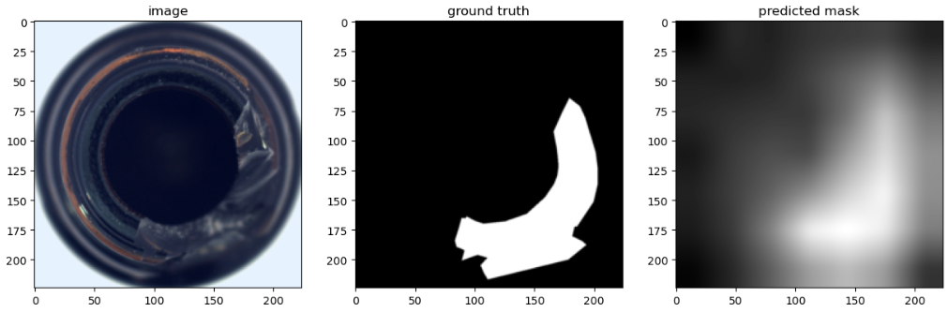
▣ Patchcore (Memory bank)
Results
Localization
Local patch에 대한 resolution을 원본 이미지 크기로 Interplolation/Gaussian smoothing을 적용

Slide 9
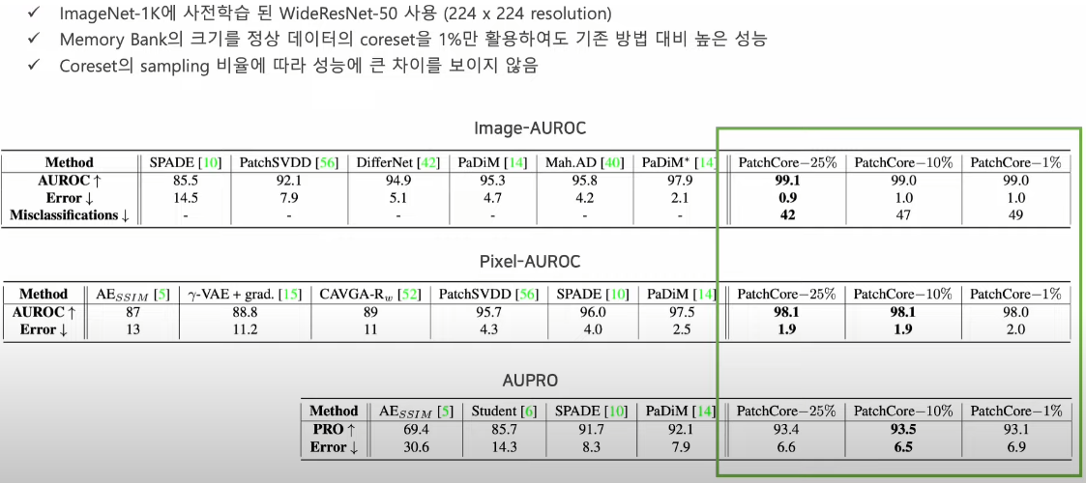
▣ Patchcore (Memory bank)
Ablation study (1)
1. 성능 평가 지표
Image-AUROC score : 모델이 전체 이미지를 이상 or 정상으로 분류하는 능력
Pixel-AUROC score : 모델이 이미지 내 개별 픽셀을 이상 또는 정상으로 분류하는 능력
PRO : 실제 이상 영역의 형태와 경계를 얼마나 잘 포착하는지의 능력
2. % : Subsampling을 통해 전체 데이터에서 남겨둔 데이터의 비율

Slide 10
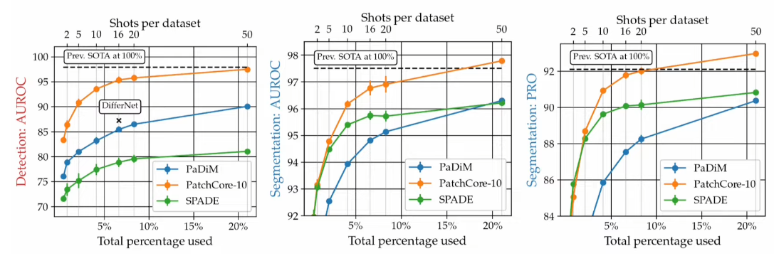
▣ Patchcore (Memory bank)
Ablation study (2)
정상 이미지 수에 따른 PaDIM, PatchCore, SPADE 모델의 성능을 비교
모델이 가지는 장점
학습 과정이 별도로 필요가 X
적은 데이터셋만으로도 충분히 높은 성능을 끌어낼 수 있음
3. 모델이 가지는 단점
한 이미지에 대한 Inference 과정이 평균 약 0.6초 소요 → Flow model에 비해서는 느림

Slide 11
▣ Fastflow (Distribution map)
[Feature-embedding method]
Teacher-Student network
One class classification
Distribution map : fast flow model
Memory bank
복잡한 정상 데이터의 feature 분포를 Gaussian 분포에 mapping하는 것이 목적
Normalizing flow 기법에 기반

Slide 12
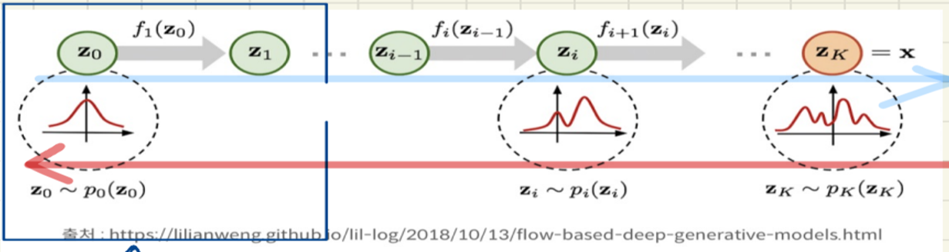
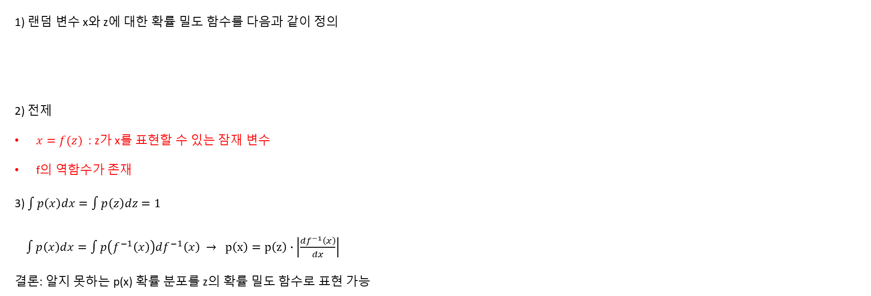

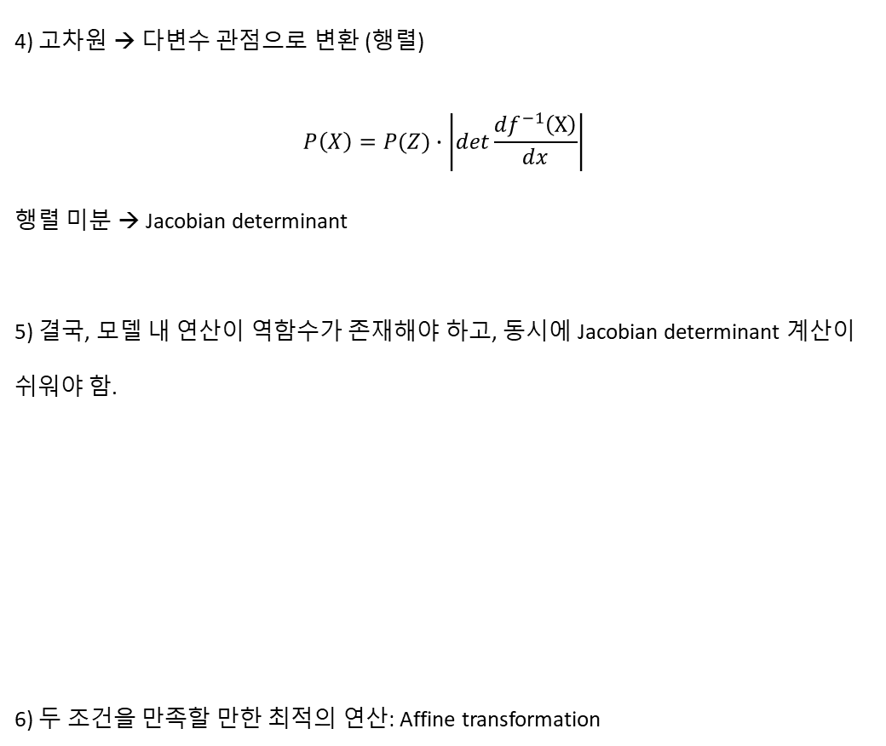
▣ Fastflow (Distribution map)
Normalizing flow
4) 고차원 → 다변수 관점으로 변환 (행렬)
$$P\left(X\right)=P(Z)∙\left|det\frac{df^{−1}\left(X\right)}{dx}\right|$$
행렬 미분 → Jacobian determinant
5) 결국, 모델 내 연산이 역함수가 존재해야 하고, 동시에 Jacobian determinant 계산이 쉬워야 함.
6) 두 조건을 만족할 만한 최적의 연산: Affine transformation
1) 랜덤 변수 x와 z에 대한 확률 밀도 함수를 다음과 같이 정의
2) 전제
$x=f(z)$ : z가 x를 표현할 수 있는 잠재 변수
f의 역함수가 존재
3) $\int{p\left(x\right)dx=∫p\left(z\right)dz=1}$
$∫p\left(x\right)dx=∫p\left(f^{−1}\left(x\right)\right)df^{−1}\left(x\right) → p\left(x\right)=p\left(z\right)∙\left|\frac{df^{−1}\left(x\right)}{dx}\right|$
결론: 알지 못하는 p(x) 확률 분포를 z의 확률 밀도 함수로 표현 가능
$$x \sim p\left(x\right)$$
$$z \sim p(z)$$
Forward process

Slide 13
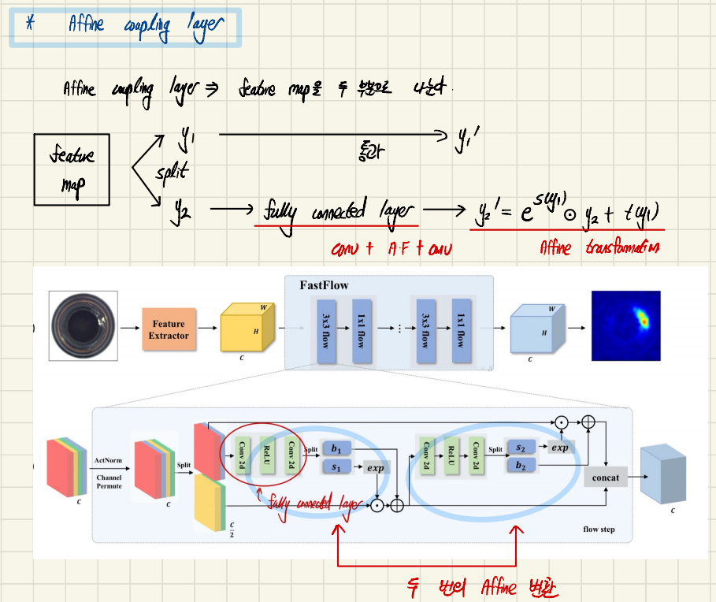
▣ Fastflow (Distribution map)
Pipeline

Slide 14
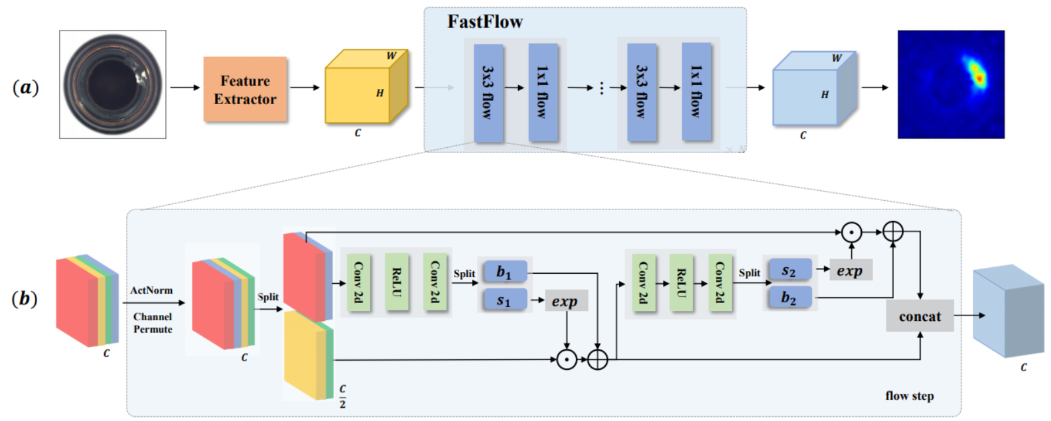
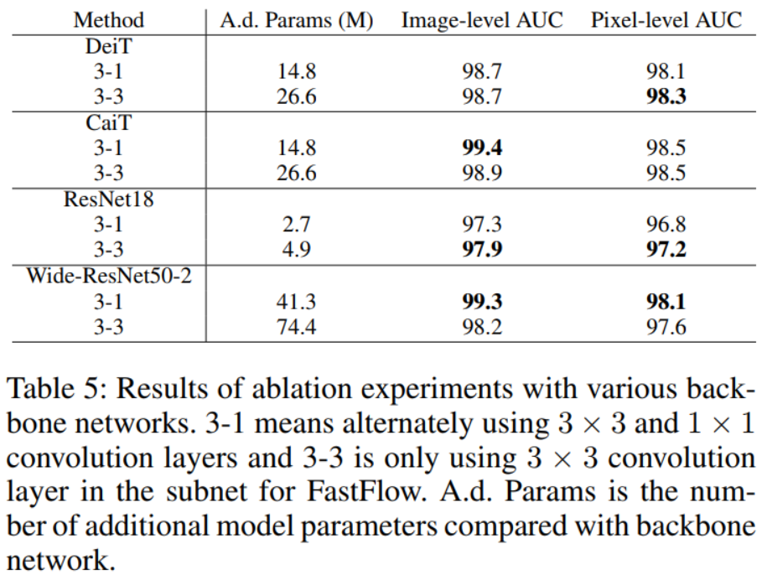
▣ Fastflow (Distribution map)
Fastflow model
1. Feature extraction using CNN model
2. Affine coupling layer (flow 모듈) : 복잡한 Feature 분포를 표준 정규 분포로 mapping
3. 정상 데이터의 매핑된 결과가 Gaussian 분포에 가까워지도록 학습을 진행
4. Loss 및 Optimization parameter
Loss : Log likelihood
Optimization parameter : s & t in Affine transformation

Slide 15
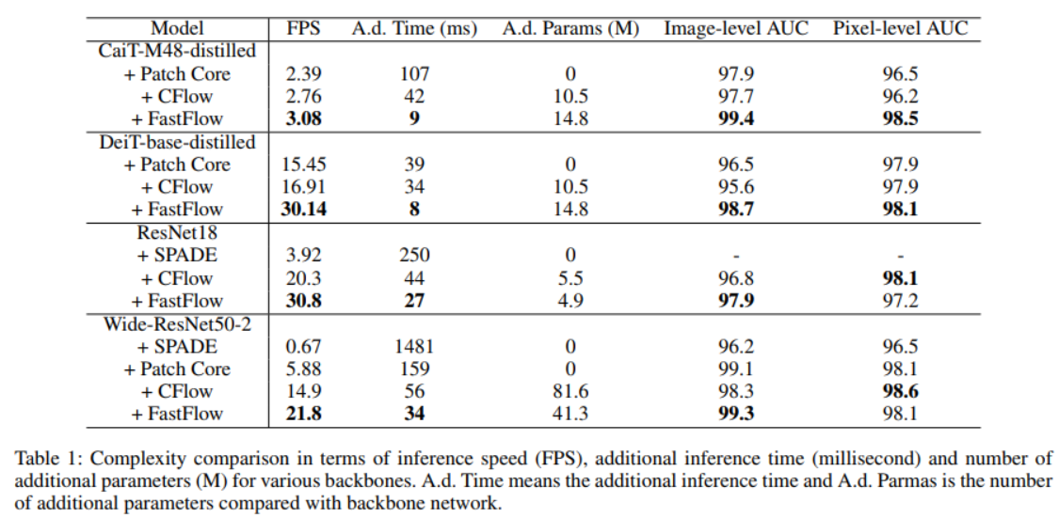
▣ 성능비교

Slide 16
▣ DRAEM (Reconstruction based)
개요
Discriminatively trained Reconstruction Anomaly Embedding Model
Convolutional autoencoder와 같은 reconstruction based 기법
두 모델의 차이점 비교
 | Autoencoder | DRAEM
학습 데이터 | 정상 이미지 | 정상 이미지 + 비정상 이미지 임의로 생성
구조 | Encoding + Decoding | 2개의 네트워크가 존재 1) Reconstructive sub-network 2) Discriminative sub-network
문제점 | Over-generalization | 해당 사항을 개선

Slide 17
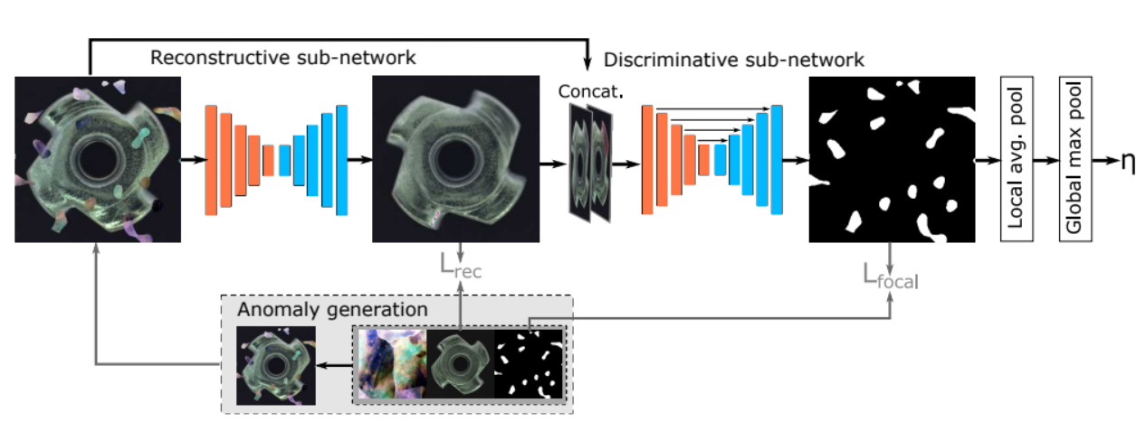
▣ DRAEM (Reconstruction based)
모델 구조
[가장 중요한 세 가지]
Anomaly image 생성
Reconstructive sub-network 구조 (loss 정의 및 목적)
Discriminative sub-network 구조 (loss 정의 및 목적)

Slide 18
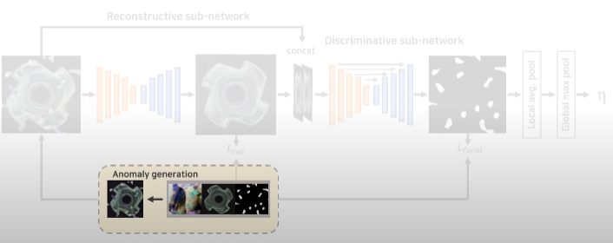
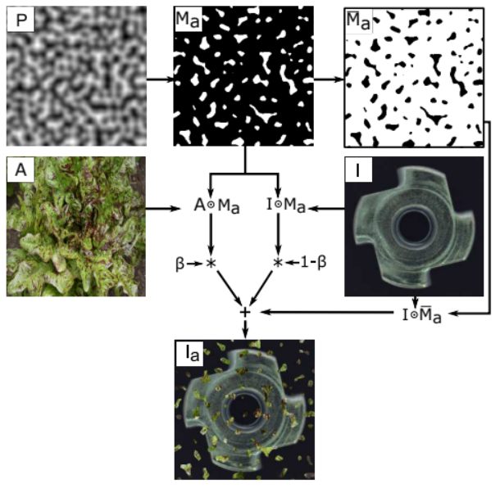
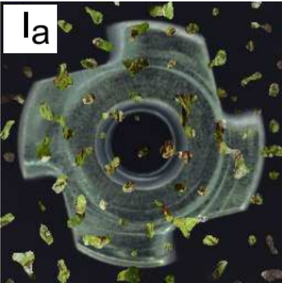
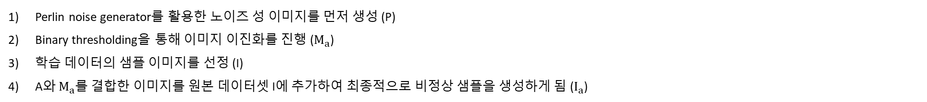
▣ DRAEM (Reconstruction based)
Anomaly generation
Perlin noise generator를 활용한 노이즈 성 이미지를 먼저 생성 (P)
Binary thresholding을 통해 이미지 이진화를 진행 ($M_{a}$)
학습 데이터의 샘플 이미지를 선정 (I)
A와 $M_{a}$를 결합한 이미지를 원본 데이터셋 I에 추가하여 최종적으로 비정상 샘플을 생성하게 됨 ($I_{a}$)

Slide 19
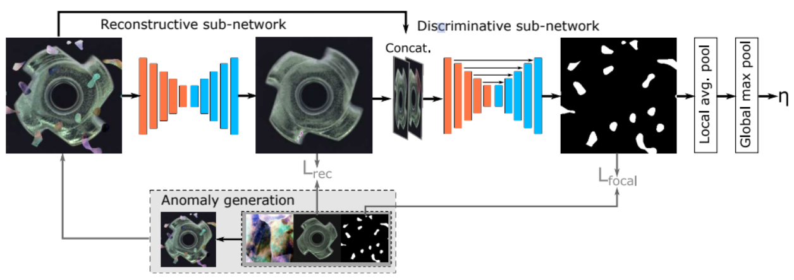
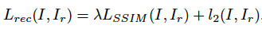
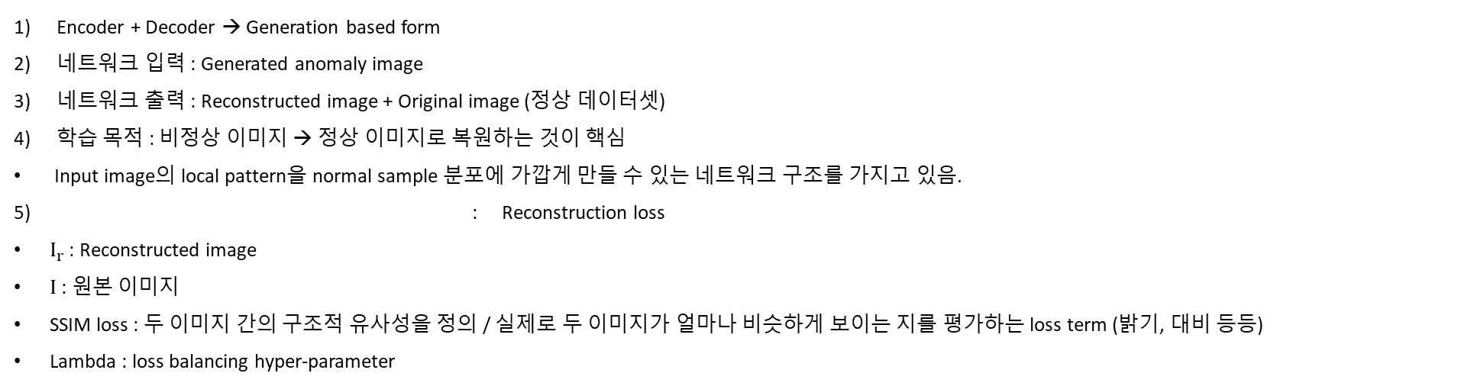
▣ DRAEM (Reconstruction based)
Reconstructive sub-network
Encoder + Decoder → Generation based form
네트워크 입력 : Generated anomaly image
네트워크 출력 : Reconstructed image + Original image (정상 데이터셋)
학습 목적 : 비정상 이미지 → 정상 이미지로 복원하는 것이 핵심
Input image의 local pattern을 normal sample 분포에 가깝게 만들 수 있는 네트워크 구조를 가지고 있음.
5) : Reconstruction loss
$I_{r}$: Reconstructed image
$I$ : 원본 이미지
SSIM loss : 두 이미지 간의 구조적 유사성을 정의 / 실제로 두 이미지가 얼마나 비슷하게 보이는 지를 평가하는 loss term (밝기, 대비 등등)
Lambda : loss balancing hyper-parameter

Slide 20
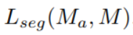
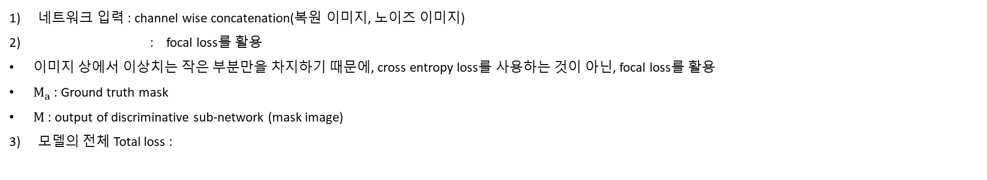
▣ DRAEM (Reconstruction based)
Discriminative sub-network
네트워크 입력 : channel wise concatenation(복원 이미지, 노이즈 이미지)
: focal loss를 활용
이미지 상에서 이상치는 작은 부분만을 차지하기 때문에, cross entropy loss를 사용하는 것이 아닌, focal loss를 활용
$M_{a}$: Ground truth mask
$M$ : output of discriminative sub-network (mask image)
모델의 전체 Total loss :

Slide 21
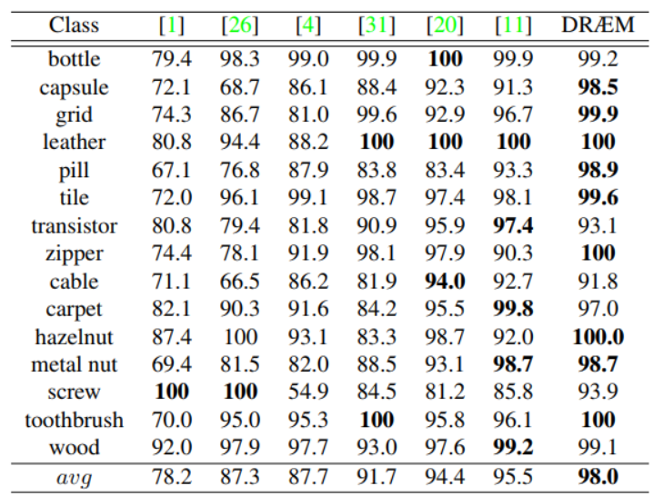
▣ DRAEM (Reconstruction based)
성능 평가
Number | Model name
[1] | GAN anomaly detection
[26] | Autoencoder
[4] | Teacher-Student network (discriminant latent embedding)
[31] | Reconstruction by inpainting for visual inspection
[20] | Distribution map-based method
[11] | Imagenet
[MVTec-AD 데이터셋에 대한 성능 평가]

